Slide 1


Opis osoby

Slide 2
OPIS OSOBY
vymenúvanie znakov a vlastností osoby
funkciou opisu je čo najpresnejšie slovami vyjadriť vlastnosti
pozorovanej osoby
pri výbere znakov a postupnosti ich vymenovania musí byť
určitá logika (nemôžem preskakovať z vlastnosti na vlastnosť),
teda musíme postupovať systematicky (napr. zhora dole)

Slide 3
Zásady opisu
opisovanú osobu si musíme dobre prezrieť, aby sme nezabudli na dôležité znaky
cieľom je, aby ten, kto bude opis čítať, si vedel danú osobu podľa opisu predstaviť
pri opise musíme využívať veľa prídavných mien (napr. nízky, kučeravé, bledý...)

Slide 4
Opis osoby
Opis osoby môžeme obohatiť pomocou prirovnaní, napr.:
postava: vysoká ako..., štíhla ako..., mocná ako..., mohutná ako...
tvár: okrúhla ako..., bledá ako..., červená ako...
krk: dlhý ako..., pevný ako...
oči: jasné ako..., veľké ako..., tmavé ako..., modré ako..., čierne ako..., zelené ako..., hlboké ako...
vlasy: tmavé ako..., lesklé ako..., jemné ako..., neposlušné ako..., pevné ako ...

Slide 5
Vonkajší opis osoby
Vonkajšie znaky opisovanej osoby:
začíname postavou, potom (zhora dole): vlasy, oči, pery, plecia, ruky, nohy...
pri opise vonkajších znakov osoby by sme mali spomenúť čo najviac detailov, aby sme danú osobu čo najlepšie opísali (napr. znamienko na tvári...)
pomenúvame znaky priamo, napr. Lucia je vysoká a veľmi štíhla.

Slide 6
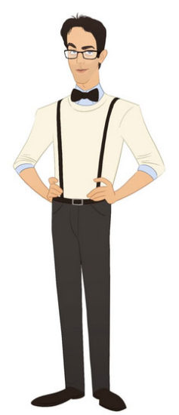
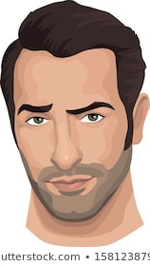
Pomenuj časti ľudského tela.
krk
hlava
čelo
lakeť
obočie
rameno
ruka
dlaň
nos
prst
koleno
oko
ucho
noha
lýtko
ústa, pery
brada
päta

Slide 7
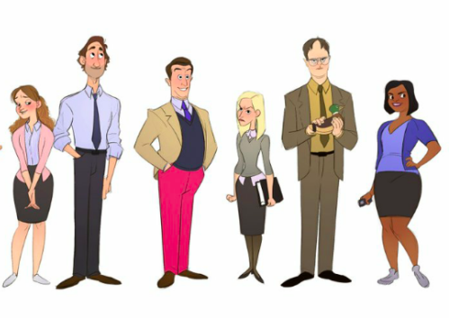
Postava
Aká môže byť postava?
vysoká, nízka, stredná
štíhla, tučná
súmerná, nesúmerná, priemerná
vypracovaná, vyšportovaná
postava ako modelka, postava ako lusk, mohutná postava ako pilier
Ako môže byť človek oblečený?
elegantne, nevkusne, športovo, spoločensky, pracovne...

Slide 8
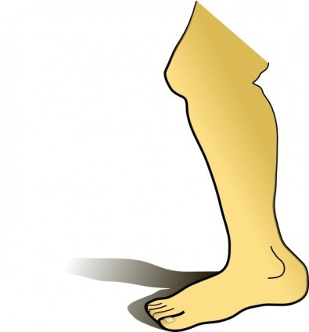
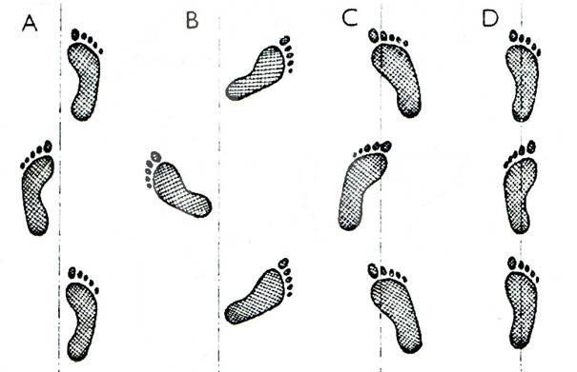
Držanie tela, chôdza, nohy
Držanie tela:
vzpriamené, hrdé, sebavedomé, neisté
Chôdza:
rázna, neistá, opatrná, dlhý krok, drobné kroky, rýchla, pomalá
Nohy:
dlhé, svalnaté, štíhle, krivé

Slide 9
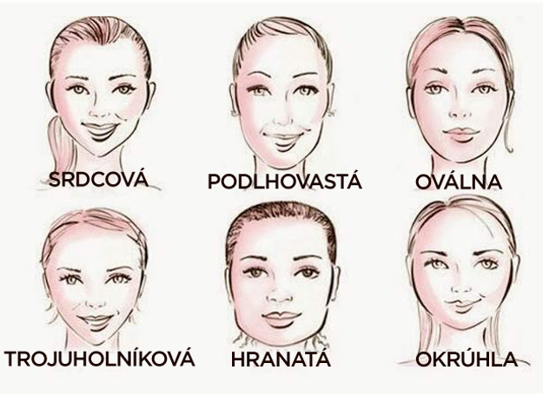
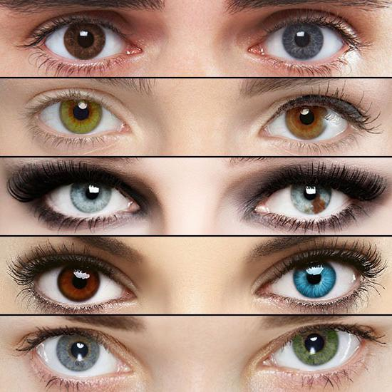
Akú môže mať opisovaná osoba tvár?
oválnu, okrúhlu, hranatú, úzku, širokú...
Aké má vlasy?
dlhé, krátke, hnedé, blond, čierne, ryšavé...
Aké má oči?
malé, žiarivé, šikmé, unavené, veselé, smutné...
veľké oči ako sova, oči ako trnky...
Aký má nos? - malý, veľký, krivý...
Aké má pery? – úzke, široké, hrubé, tenké...

Slide 10
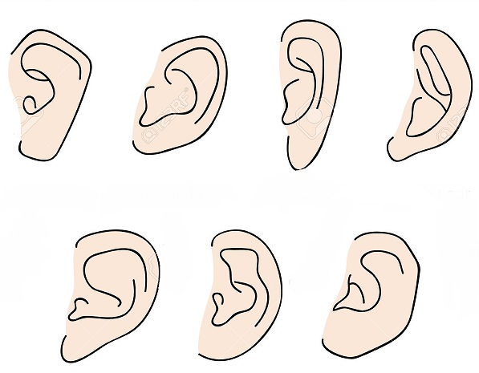
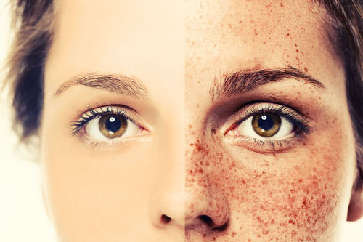
Aké má uši?
neveľké, nenápadné, väčšie, nápadnejšie, mierne odstávajúce, zakryté vlasmi...
Aký má krk?
dlhý, krátky, štíhly, hrubší...
Aké má zvláštne znamenie?
pehy, materské znamienko, bradavica...
Aký má hlas?
zvučný, silný, jemný, tenký, hrubý, vysoký, nízky, príjemný...
Aké má oblečenie?
moderné, čisté, pohodlné, pracovné...

Slide 11
Kompozícia opisu osoby
Úvod - koho budeme opisovať a prečo
Jadro – samotný opis podľa zvoleného postupu (zhora dole)
Záver – zhrnutie opisu

Slide 12
Domáca úloha
Napíš opis svojho najlepšieho kamaráta/kamarátky.
Toto je moja kamarátka/môj kamarát
(Opis osoby)

